Slide 1
WSM P2 H/W Debugging

Slide 2
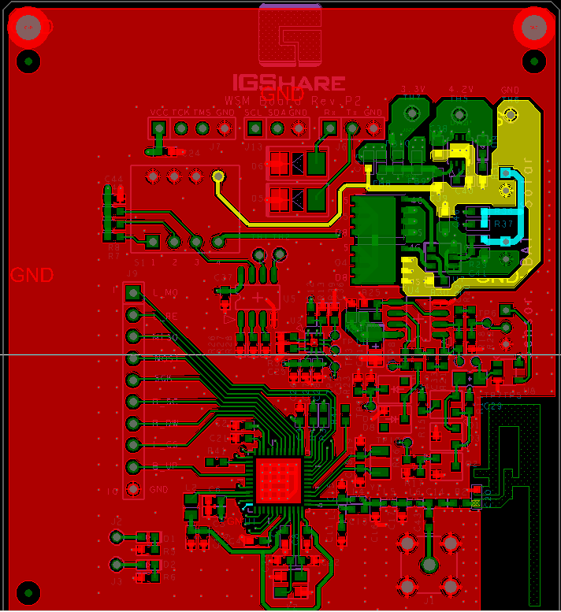
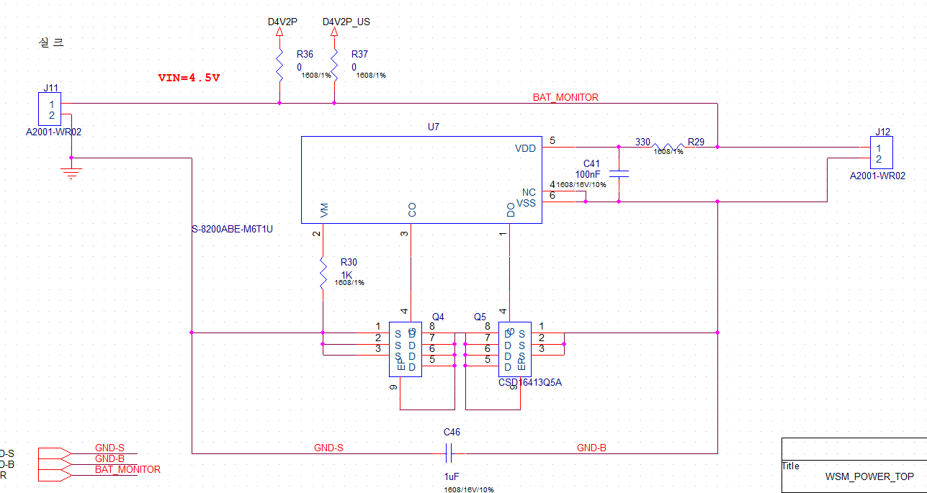
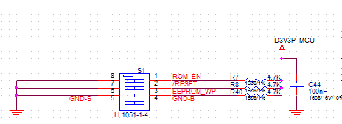
WSM P2 Debugging
문제점) GND-S 와 통 그라운드 심볼과 연결했다고 하더라고 그라운드에 Net name을 붙일 경우 연결되지 않고 Artwork 상에 GND 와 GND-S 분리됨.
해결 방안) S1의 6번 5번을 Short 함으로써 분리된 그라운드가 연결됨.
추후에 그라운드의 net name에 의한 연결이 아닌 텍스트로 연결해야함.

Slide 3
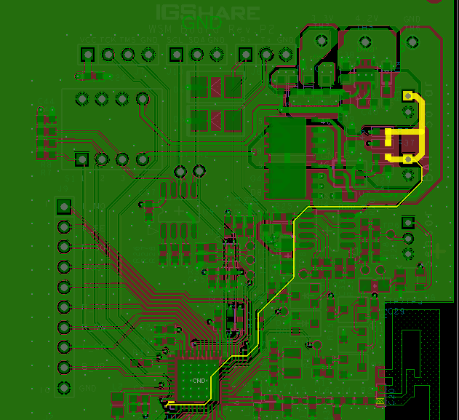
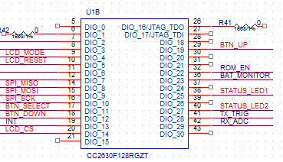
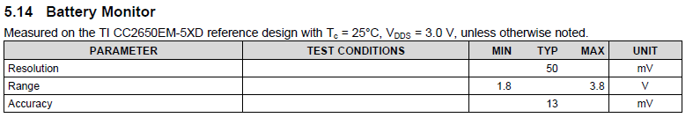
WSM P2 Debugging
문제점) MCU에 Battery 4.2 전압이 바로 들어감으로써, Rx Adc 단에 이상 전압인 3.7V 인가됨
해결 방안) MCU로 다이렉트로 연결되는 PCB Bottom 단의 선을 끊음
추후에 4.2V가 아닌 전압 강하를 위한 MCU의 Bat_Monitor 입력단에 200K 저항 추가한다.

Slide 4
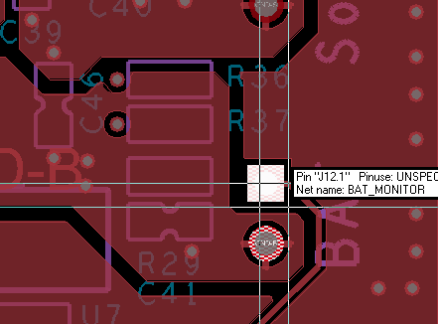
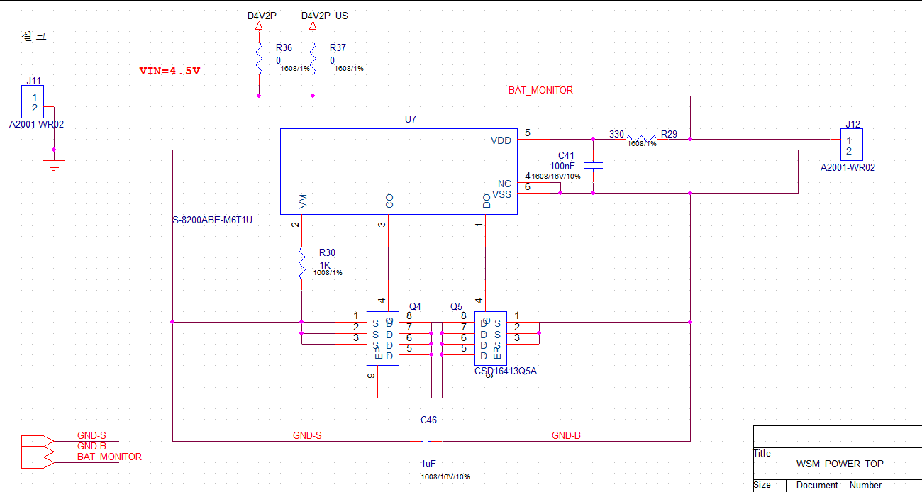
WSM P2 Debugging
문제점) Battery 가 연결되는 J12 Connector의 1번핀 위치가 잘못됨
해결 방안) 원래 설계대로인 Bottom 실장이 아닌 TOP 면에 실장함.
추후에 1번핀 위치를 현재의 2번핀 위치로 수정해야함.

